Slide 1
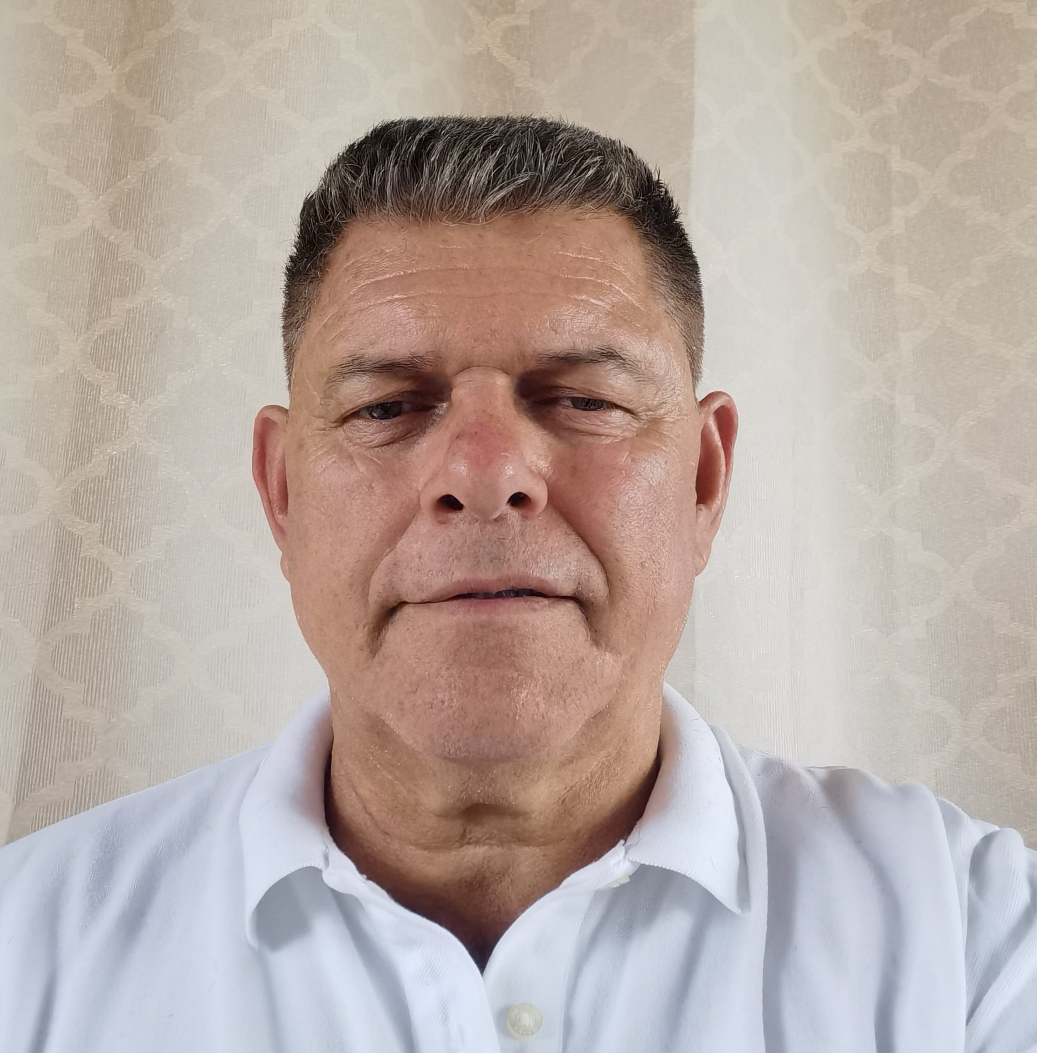
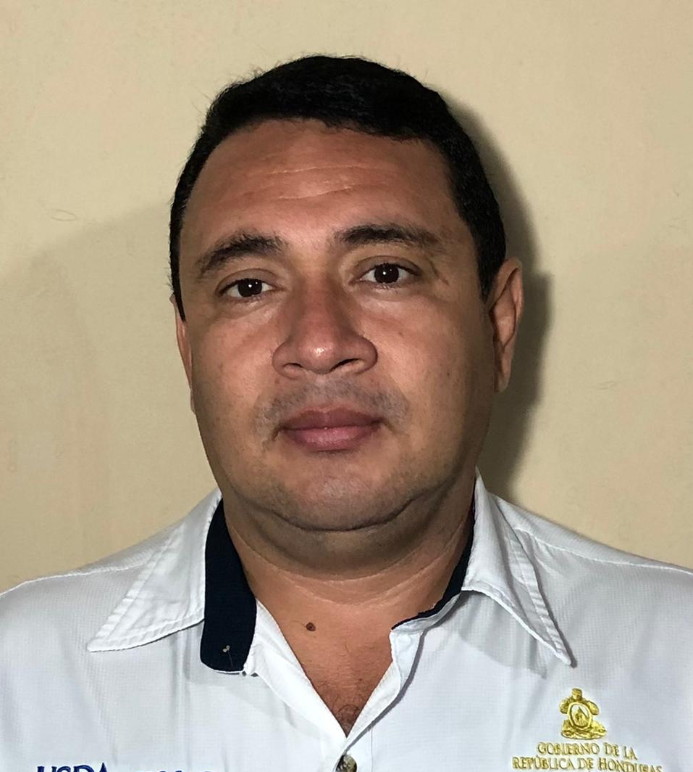
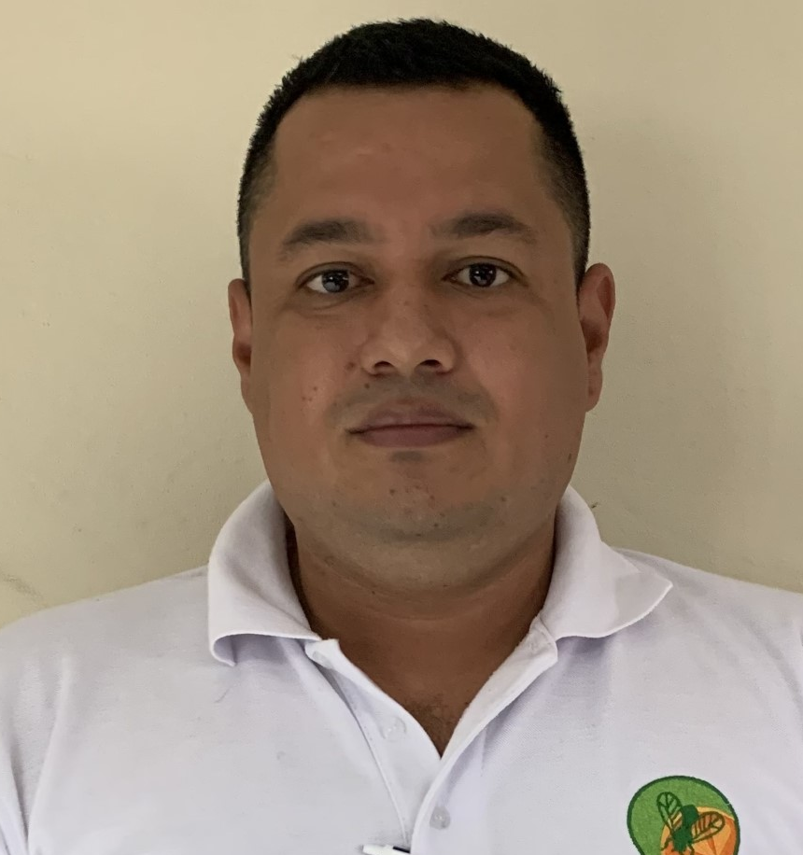
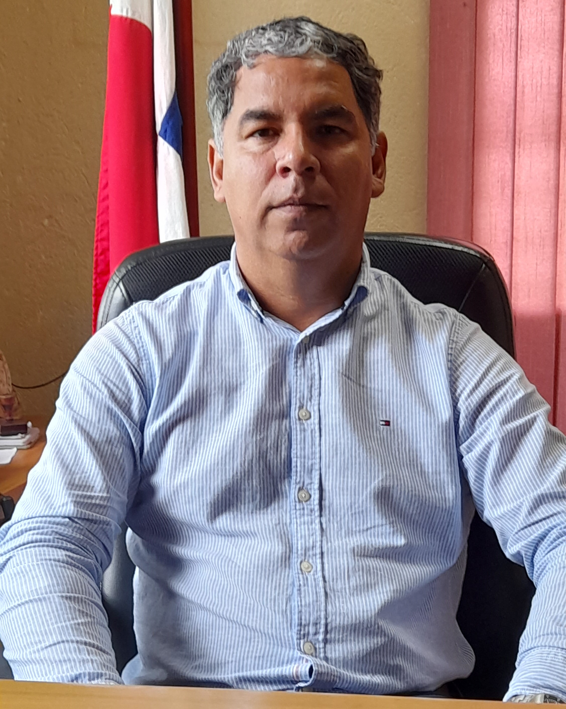
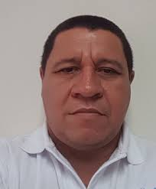
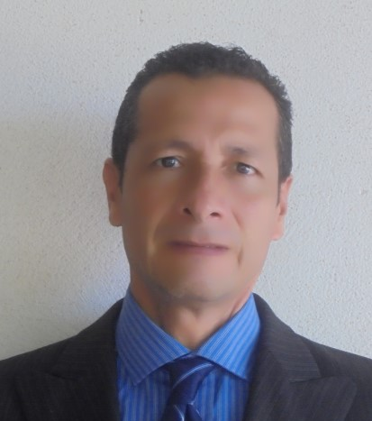
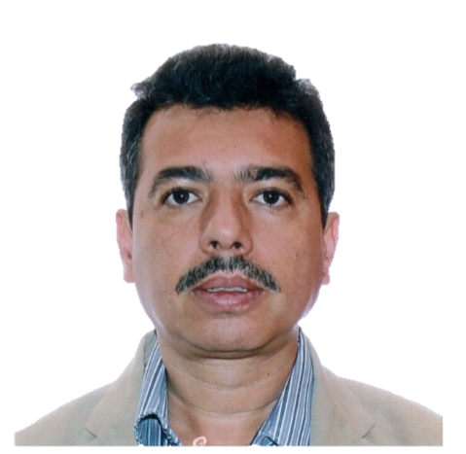
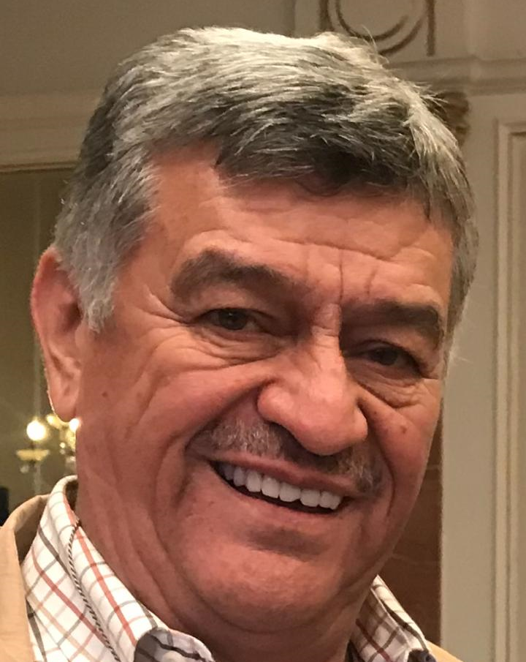
Grupo Técnico Regional de Moscas de la Fruta
Jorge Araya González
Departamento Biotecnología, Servicio Fitosanitario del Estado, MAG
jaraya@sfe.go.cr
Costa Rica
Samy Juvinny Cáceres
Depto. Diagnóstico, Vigilancia y Campañas Fitosanitarias SENASA
scaceres@senasa.gob.hn
Honduras
Eduardo Caballero
Coordinador Programa MoscaMed del OIRSA
jcaballero@oirsa.org
Honduras
Dany Castillo
Supervisor Programa MoscaMed del OIRSA
dcastillo@oirsa.org
Honduras
Abel Aparicio
Coordinador del Programa Nacional Moscas de la Fruta
abeaparicio@mida.gob.pa
Panamá
Martin Agenor Rosales
Depto. de Vigilancia Fitosanitaria y Campañas IPSA
martin.rosales@ipsa.gob.ni
Nicaragua
Carlos Leonel Mairena Vasquez Depto. de Vigilancia Fitosanitaria y Campañas IPSA
mairenavasquez@gmail.com
Nicaragua
Gumercindo Mai
Departamento Vigilancia Fitosanitaria BAHA
gumercindo.mai@baha.org.bz
Belize
Jorge Mario Gómez
Dirección Sanidad Vegetal MAGA
magec2007@gmail.com
Guatemala
Jorge Guillermo López
Programa MOSAMED MAGA
jorge.lopez@medfly.org.gt
Guatemala

Slide 2
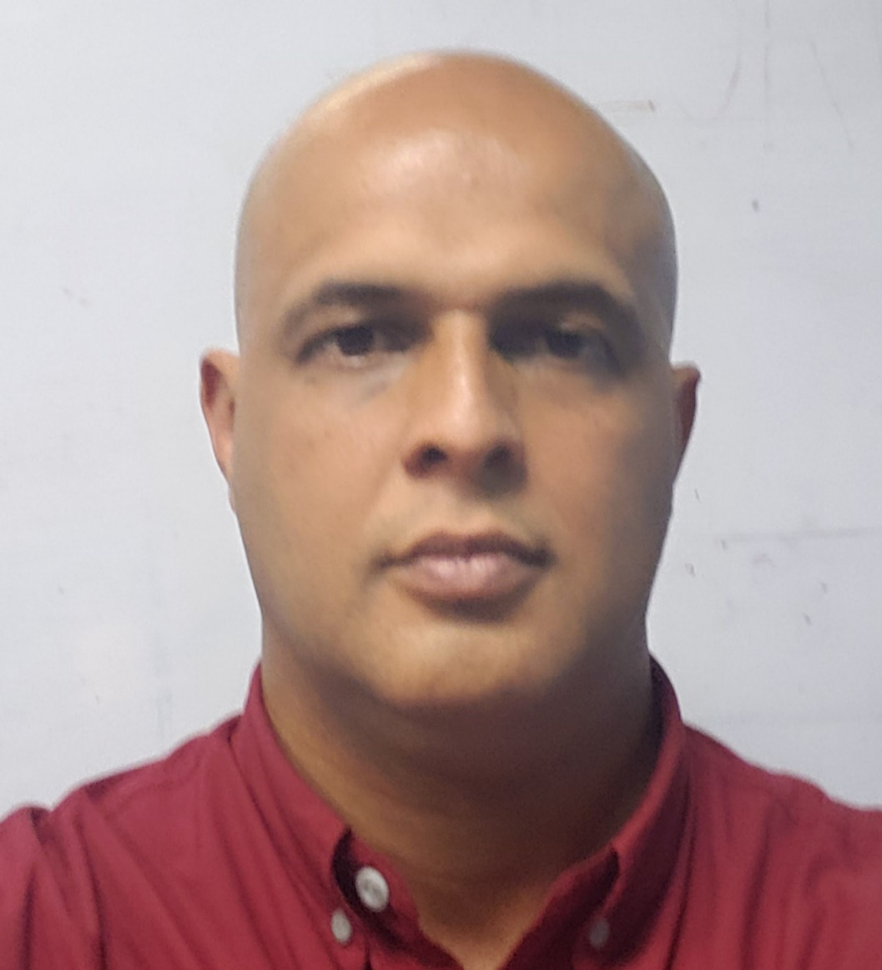
Grupo Técnico Regional de Moscas de la Fruta
Alvin Rolando Ovalle
Programa Nacional de Moscas de las Frutas MAGA
aol.moscafruta@gmail.com
Guatemala
Raúl Gavino Nina Fortuna
Coordinador de los Laboratorios del Programa MOSCAFRUT-RD
gavino190264@hotmail.es
República Dominicana
Daniel de Jesús Virgil
Encargado División de Vigilancia Fitosanitaria
virgildaniel3@gmail.com
República Dominicana
Andrés Martínez
Coordinador de Inventarios y Operativo del Programa MOSCAFRUT-RD
andresmartimez@gmail.com
República Dominicana

